Slide 1
알스 (알고리즘 스터디)
자료구조 활용
컴퓨터공학과 16학번 이우진

Slide 2
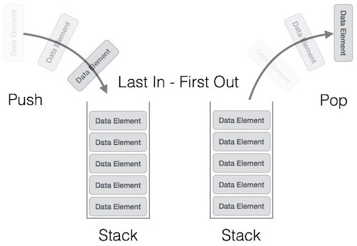
Stack
LIFO : Last In First Out
Push
Pop

Slide 3
C++ STL Stack
#include <stack>
stack<int> numbers;
스택 자료형 선언
numbers.push(3);
스택에 3 입력(쌓기)
numbers.top();
스택의 가장 위(마지막 자료) 반환
numbers.pop();
스택의 가장 위 element 삭제.
주의 : 반환값 없음!

Slide 4
C++ STL Stack
.size(), . empty() 등등 있음.

Slide 5
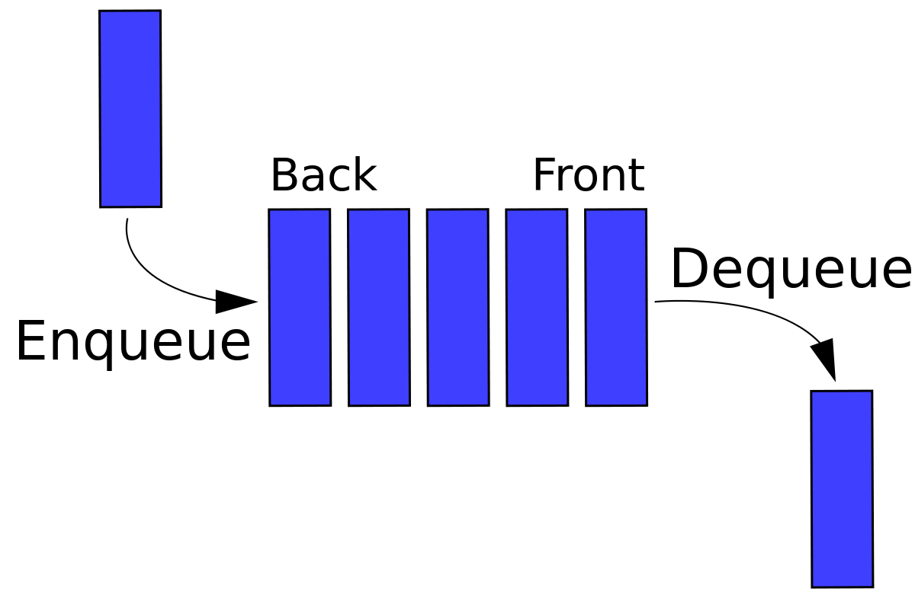

Queue
FIFO : First In First Out
뒤로 넣기 : Enqueue
앞에서 뽑기: Dequeue

Slide 6
C++ Queue
#include <queue>
queue<int> numbers;
queue 자료형 선언
numbers.push(3);
큐에 데이터 넣기. enqueue
numbers.front();
가장 앞에 있는(곧 나올) 데이터 반환
numbers.pop();
가장 앞에 있는 데이터 삭제. Deque.
반환값 없음!

Slide 7
괄호 문제
https://www.acmicpc.net/problem/9012

Slide 8
조세퍼스 문제
https://www.acmicpc.net/problem/1158

Slide 9
풀이 – 괄호 문제
(, ) 짝이 맞아야 함
)( 순서는 안 됨.
() 모였을 때 없애버리자!
스택 이용

Slide 10
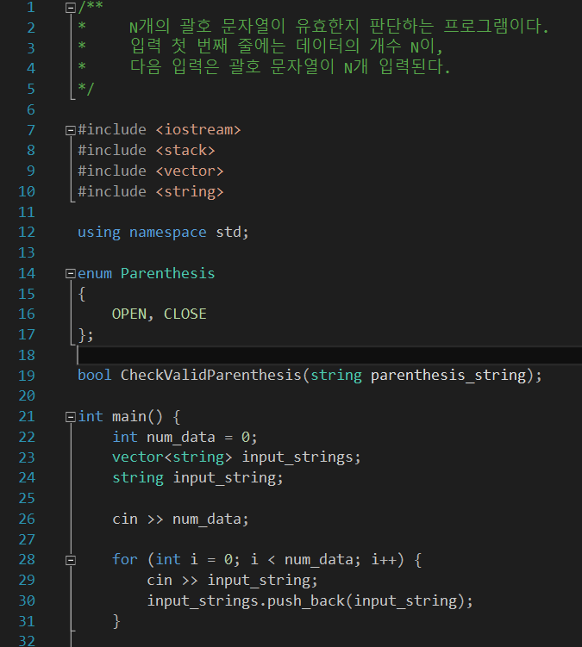
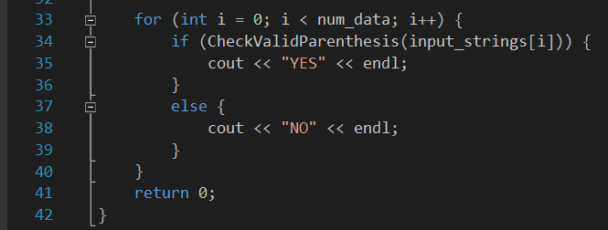
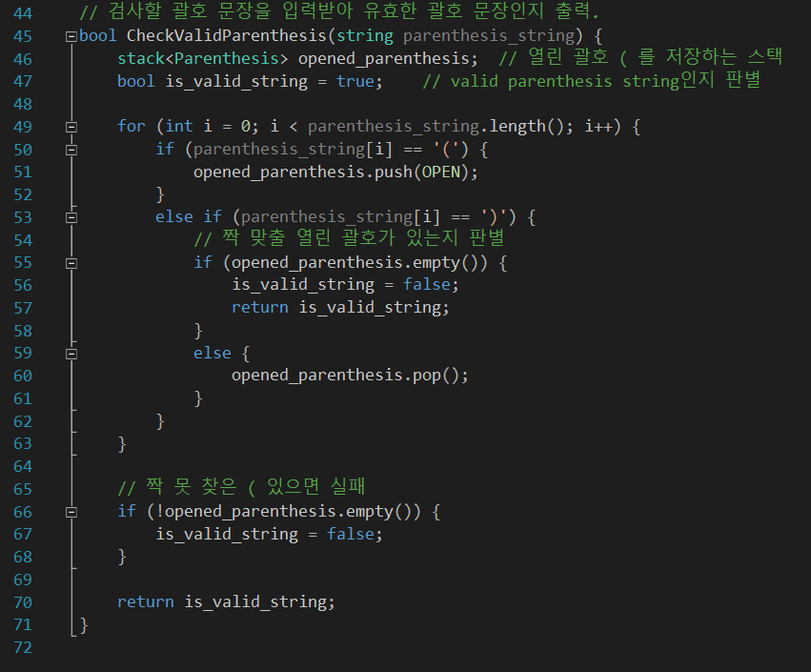
풀이- 괄호 문제

Slide 11
풀이 – 조세퍼스 문제
원형으로 검사
검사한 요소는 다시 뒤로 가는것과 구조가 같음.
검사하면서 m번째는 순열에 넣고 나머지는 뒤로 보내자!
큐 이용

Slide 12
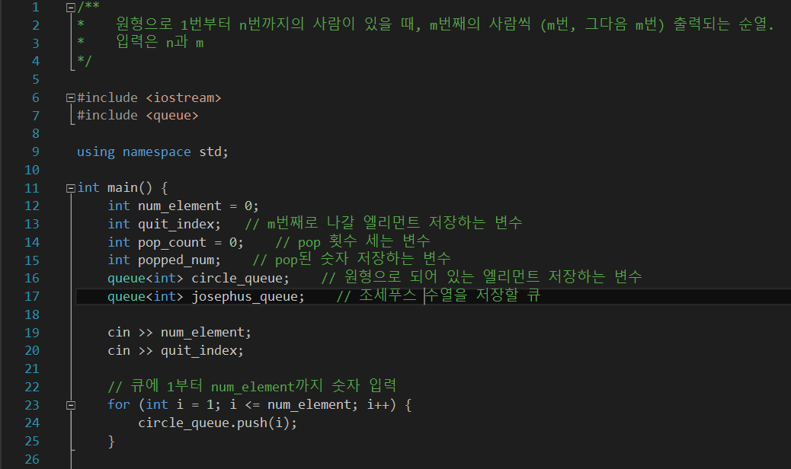
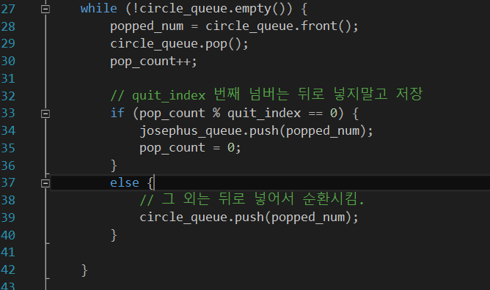
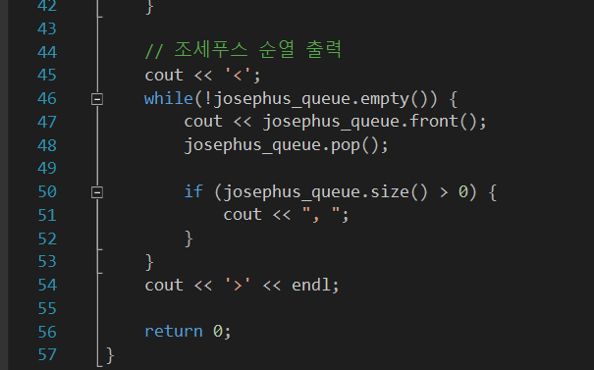
풀이- 조세퍼스 문제

Slide 13
Tips
백준 온라인 저지 – 문제 – 단계별 문제에 문제들이 쉬운 문제부터 어려운 문제들까지 단계별로 정리가 되어 있다.
백준 문제는 인터넷에 풀이법이 올라와 있는 것들이 많다. 구글링하면 나온다.

